Slide 1
第 4章选择结构程序设计
4.1 关系运算符与关系表达式
4.2 逻辑运算符与逻辑表达式
4.3 选择结构控制语句
4.4 条件去处符和条件表达表
4.5 选择结构程序综合举例

Slide 2
4.1 关系运算符与关系表达式
关系运算也称为比较运算，也就是对两个运算数的大小关系进行比较，判定两个数值之间的关系是否符合关系运算符要求的运算。
关系运算的结果只有真和假两种，由于C语言没有设置逻辑类型数据，因此使用整数1表示真，整数0表示假，即如果关系表达式的运算结果只能是1或0。
运算符 | 作用 | 运算数 | 结合性 | 优先级
< | 小于 | 双目 | 左结合 | 10
<= | 小于等于 | 双目 | 左结合 | 10
> | 大于 | 双目 | 左结合 | 10
>= | 大于等于 | 双目 | 左结合 | 10
== | 等于 | 双目 | 左结合 | 9
!= | 不等于 | 双目 | 左结合 | 9

Slide 3
例如：
(1) 比较整型变量k大于0，表达式为：k>0
(2) 比较考试成绩score大于等于60，表达式为：score>=60
(3) 比较整型变量k模2等于0，即判断k是否是偶数：k%2==0
(4) 比较字符变量ch的值等于'A'，表达式为：ch!='A'
由于关系运算符经常与算术运算符和赋值运算符等组成复杂的表达式，因此进行运算时，需要考虑它们之间的优先级关系，关系运算符的优先级低于算术运算符，但是高于赋值运算符。例如：
(1) 表达式k%2==0等价于(k%2)==0
(2) 表达式a=5>3等价于a=(5>3)

Slide 4
例4-1：阅读程序
#include <stdio.h>
int main()
{
int k=3,score=75;
char ch = 'B';
printf("k>0的运算结果: %d\n",k>0);
printf("score>=60的运算结果: %d\n",score>=60);
printf("k%%2==0的运算结果: %d\n",k%2==0);
printf("ch!=\'A\'的运算结果: %d\n",ch!='A');
return 0;
}
k>0的运算结果: 1
score>=60的运算结果: 1
k%2==0的运算结果: 0
ch!='A'的运算结果: 1

Slide 5
4.2 逻辑运算符与逻辑表达式
有时程序中需要判断的条件比较复杂，是由多个简单条件组成的复合条件。
C语言使用逻辑运算符和逻辑表达式解决复杂条件的表示。
运算符 | 作用 | 运算数 | 结合性 | 优先级
&& | 逻辑与 | 双目 | 左结合 | 5
|| | 逻辑或 | 双目 | 左结合 | 4
! | 逻辑非 | 单目 | 右结合 | 14

Slide 6
逻辑运算符连接运算数构成的式子称为逻辑表达式。与关系运算相同，逻辑表达式的运算结果也只有真（1）和假（0）两种，但是逻辑表达式要求其运算数也必须是表示真和假的逻辑值。
C语言中，判断运算数的真假时，任何非0数值被判定为真，只有0才被判定为假。
a | b | !a | a&&b | a||b
真(非0) | 真(非0) | 假(0) | 真(1) | 真(1)
真(非0) | 真(非0) | 假(0) | 假(0) | 真(1)
假(0) | 假(0) | 真(1) | 假(0) | 真(1)
假(0) | 假(0) | 真(1) | 假(0) | 假(0)

Slide 7
例如：
(1) 判断整型变量k的值是否在[0,100]之间，表达式为：
k>=0&&k<=100
(2) 判断字符变量c的值是否为大写字母，表达式为：
c>='A'&&c<='Z‘
(3) 判断整型变量k的值是否为正奇数，表达式为：
k>0&&k%2==1
(4) 判断年份y是否为闰年，表达式为：
y%4==0&&y%100!=0||y%400==0

Slide 8
逻辑表达式计算过程中，为了提高程序运行效率，C语言在逻辑运算中使用了“短路运算”规则。即除了要考虑表达式中各个运算符的运算规则、优先级和结合性外，还需要遵循以下两条规则：
(1) 逻辑表达式从左向右依次计算各个运算数的值。
(2) 在上述从左向右计算过程中，任何时候只要能够确定最终逻辑表达式的值，则计算过程结束。

Slide 9
4.3 选择结构控制语句
程序设计中选择结构程序对应的常见问题分为三种情况：
决定某个操作做还是不做，称为单分支选择结构
对某个问题的处理经常是根据某个条件进行判断，如果 条件成立，则执行特定的语句来处理问题，否则什么都不做。
(2) 决定在两个相关的操作中选择哪一个来做，称为双分支选择结构
需要处理的两个操作往往和同一个条件相关，当条件成 立时做一个操作，当条件不成立时做另外一个操作。

Slide 10
4.3 选择结构控制语句
(3) 确定在多个相关的操作中选择哪一个来做，称为多分支选择结构
该类问题相比前两种问题要复杂的多，它通常涉及多个条件的组合运用，通常的做法是将多个条件合理安排，把多分支结构处理成多个双分支的结构处理。
C语言提供if和switch两种选择结构控制语句，通过使用这两种语句或语句组合解决上述三种情况的选择结构程序设计。

Slide 11
1. if语句的最简单形式：
表达式
真
if (条件表达式)
语句；
if (条件表达式)
{ 语句；
语句；
……
}
语句
假
说明：1. 条件表达式的值为1或0，必须用( )括住
2. 若有多条语句（复合语句）时，用{ }括住。
3. (条件表达式)后不要加“；”

Slide 12
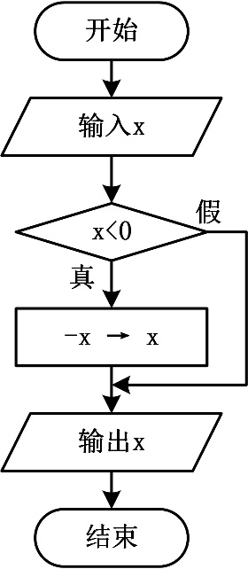
例4-2：从键盘输入一个整数，计算并输出其绝对值。

Slide 13
#include <stdio.h>
int main()
{
int x;
printf("Input an integer: ");
scanf("%d", &x);
if(x<0)
x=-x; //只有本句是if结构的语句
printf("|x|=%d\n",x);
return 0;
}
Input an integer: -10<回车>
|x|=10
Input an integer: 100<回车>
|x|=100

Slide 14
例4-3：从键盘输入两个整数a和b，要求程序按数值从大到小的顺序输出这个整数。
思路分析：求解本题有多种方法，这里使用交换变量值的思路，
(1) 输入整数a和b的值。
(2) 判断条件a<b是否成立，如果成立，则交换变量a和b的值，否则直接执行下一步。
(3) 按照先a后b的顺序输出两个变量的值。

Slide 15
#include <stdio.h>
int main()
{
int a,b,c;
printf("Input 2 integers(a b):");
scanf("%d%d",&a,&b);
if(a<b) //由于交换操作需要三条语句完成，所以使用
//复合语句
{
c=a; a=b; b=c;
}
printf("%d,%d\n",a,b);
return 0;
}
Input 2 integers(a b):100 10<回车>
100,10
Input 2 integers(a b):10 100<回车>
100,10

Slide 16
2.双分支if语句
if (表达式) 语句1
else 语句2
执行过程：
表达式
假
首先先判断表达式的值
若为非0则执行语句1
真
语句1
语句2
若为0则执行语句2
if语句的双分支形式，在语法上视为一条语句。

Slide 17
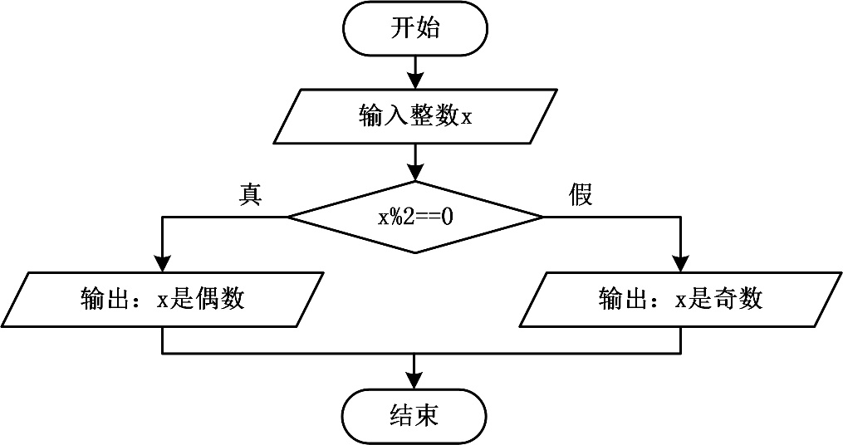
例4-4：判断整数的奇偶性。从键盘输入一个整数x，根据其奇偶性输出x是奇数或x是偶数。

Slide 18
Input an integer: 12<回车>
12 is odd number.
#include <stdio.h>
int main()
{
int x;
printf("Input an integer: ");
scanf("%d",&x);
if(x%2==0)
printf("%d is even number.\n",x); //"真"分支
else
printf("%d is odd number.\n",x); //"假"分支
return 0;
}
Input an integer: 5<回车>
5 is even number.

Slide 19
例4-5：修改例3-6使用海伦公式计算三角形面积程序的要求，当输入的三个边长能够构成三角形时，计算面积；否则，输出不能构成三角形。
思路分析：三角形面积的计算过程与原例题相同，新要求是在“三个边长能构成三角形”这一条件成立时才进行计算面积，否则直接输出提示信息。根据数学知识，这一条件可以描述为“任意两个边长之和大于第三个边长”，输入三个边长a、b、c后，条件可以使用如下的逻辑表达式描述：
a+b>c && a+c>b && b+c>a

Slide 20
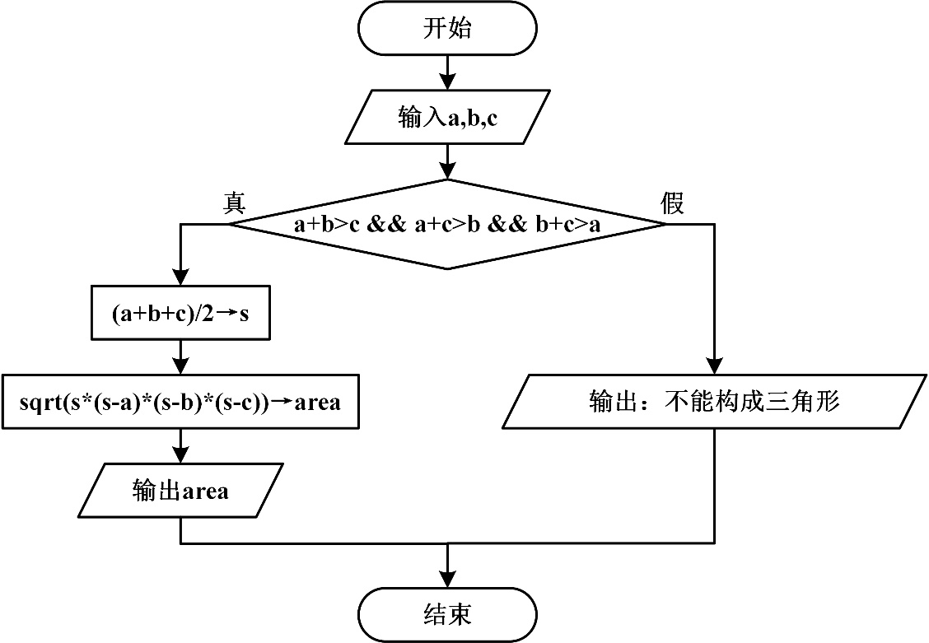

Slide 21
Input a b c: 3.5 4.5 5.5<回车>
area=7.85
#include <stdio.h>
#include <math.h>
int main()
{
double a,b,c,s,area;
printf("Input a b c: ");
scanf("%lf%lf%lf",&a,&b,&c);
if(a+b>c && a+c>b && b+c>a)
{ //"真"分支使用复合语句
s=(a+b+c)/2;
area=sqrt(s*(s-a)*(s-b)*(s-c));
printf("area=%.2f\n",area);
}
else
printf("Not a triangle.\n"); //"假"分支只有一条语句
return 0;
}
Input a b c: 3.0 4.0 10.0<回车>
Not a triangle.

Slide 22
3.使用嵌套if语句实现多分支结构
if语句的语句1和语句2又称为if的执行语句。if的执行语句在语法上是一条语句，可以是任何类型的语句，简单语句、复合语句、空语句、流程控制语句都可以作为if的执行语句。
下面我们通过一个例子分别介绍用不同的语句作为if的执行语句的情形：
2*x
x<= -10
2+x
-10<x<=0
例：计算分段函数：
y=
x-2
0<x<=10
x/10
x>10

Slide 23
方法一：用简单语句
#include<stdio.h>
main( )
{ float x,y;
scanf(“%f”,&x);
if(x<=-10) y=2*x;
if(-10<x&&x<=0) y=2+x;
if(0<x&&x<=10) y=x-2;
if(x>10) y=x/10;
printf(“\ny=%f”,y);
}

Slide 24
方法二：用if语句做语句2
#include<stdio.h>
main( )
{ float x,y;
scanf(“%f”,&x);
if(x<=-10) y=2*x;
else if(x<=0) y=2+x;
else if(x<=10) y=x-2;
else y=x/10;
printf(“\ny=%f”,y);
}
这种用if语句作为上一层if语句的语句2的结构，
称为if语句的多分支选择结构。

Slide 25
if (表达式) 语句1
else if (表达式)语句2
else …
表达式1
假
流程图如左：
先判断表达式1的值
为0就执行下一个判断
真
表达式2
假
非0就执行下面的语句
一直这样做下去
真
表达式3
直到得出最后结果
假
真
语句1
语句2
语句3
语句4

Slide 26
方法三：语句1与语句2都为if语句
#include<stdio.h>
main( )
{ float x,y;
scanf(“%f”,&x);
if(x<=0)
if(x> -10) y=2+x;
else y=2*x;
else
if(x<=10) y=x-2;
else y=x/10;
printf(“y=%f\n”,y);
}
这种用if语句作为上一层if语句的语句1和语句2
的结构，称为if语句的嵌套。

Slide 27
if 语句的二层嵌套结构如下：
if ( 表达式1)
if ( 表达式1_2) 语句1_1
else 语句1_2
else
if ( 表达式2_1) 语句2_1
else 语句2_2
非0
表达式1
0
表达式1_2
非0
0
表达式1_2
0
非0
语句1_1
语句1_2
语句2_1
语句2_2

Slide 28
if语句嵌套
if (expr1)
{ if (expr2)
statement1
}
else
statement3
if (expr1)
if (expr2)
statement1
else
statement2
内嵌if
内嵌if
if (expr1)
statement1
else
if(expr3)
statement3
else
statement4
if (expr1)
if (expr2) statement1
else statement2
else
if(expr3) statement3
else statement4
内嵌if
内嵌if
内嵌if

Slide 29
If-else 配对原则：
      C语言规定，else总是与前面离它最近的同一语句块（复合语句）中的尚未匹配过的if进行匹配。
if(……)
if(……)
if(……)
else……
else……
else……

Slide 30
例： if (a==b)
if(b==c)
printf(“a==b==c”);
else
printf(“a!=b”);
实现if ~ else 正确配对方法
修改： if (a==b)
{ if(b==c)
printf(“a==b==c”);
}
else
printf(“a!=b”);
实现if ~ else 正确配对方法：加{ }

Slide 31
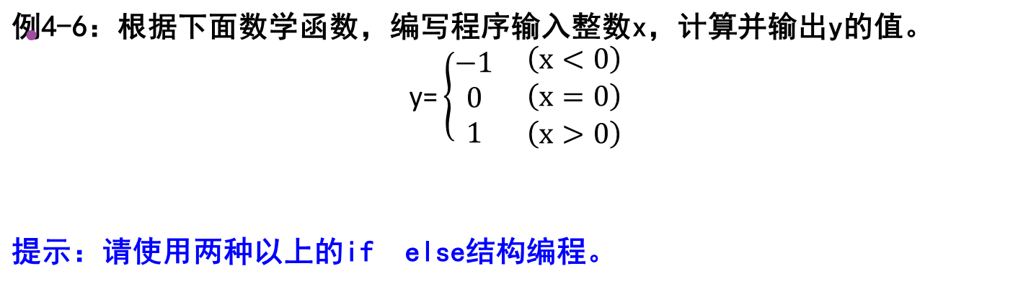

Slide 32
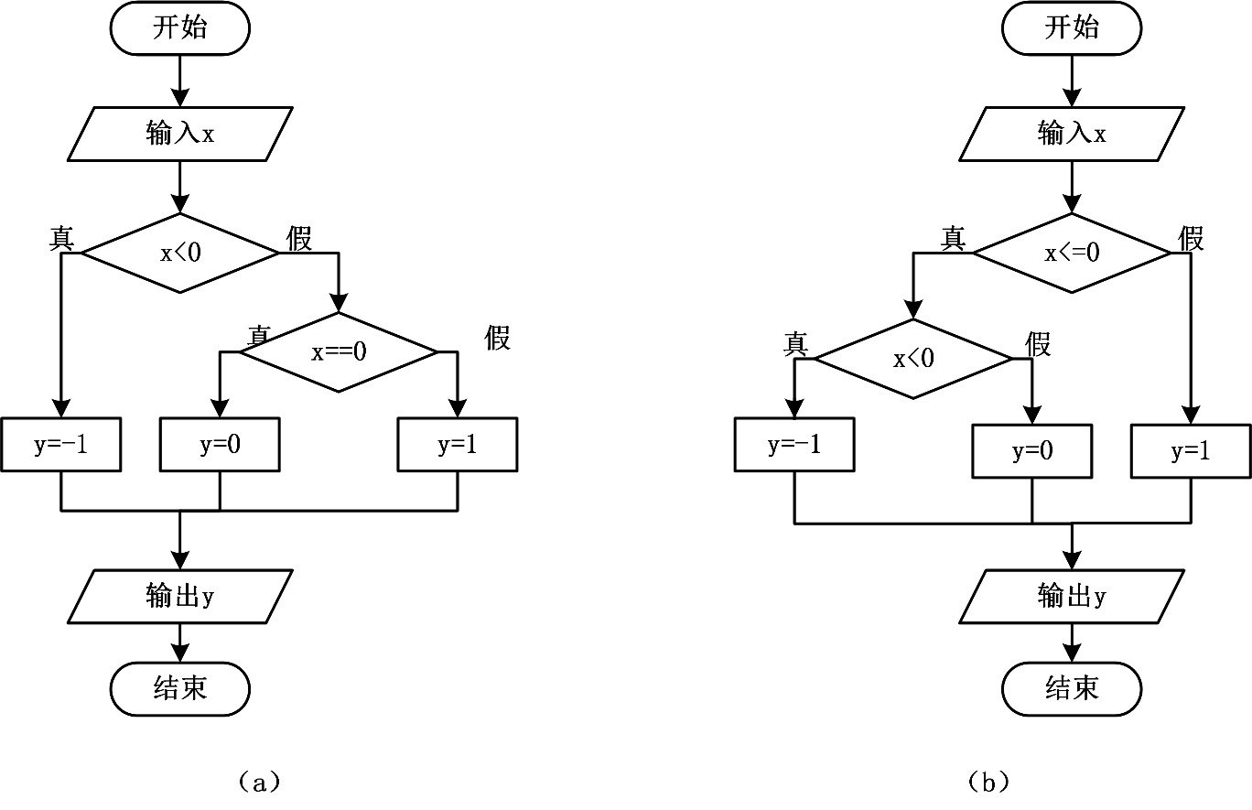

Slide 33
3. switch语句
使用if语句嵌套解决实际问题中的多分支选择时，如果分支数目非常多，那么if语句的嵌套层数也会很多，使得程序代码变得冗长而且可读性会下降。
C语言提供了switch语句来处理多分支选择。switch语句的语法形式如下：

Slide 34
整型，字符型，枚举型
switch(表达式){
case 常量1: 语句或语句组1;
case 常量2: 语句或语句组2;
……
case 常量n: 语句或语句组n;
default: 语句或语句组n+1;
}
与“表达式”类型同，起语句标号的作用，不进行条件判断

Slide 35
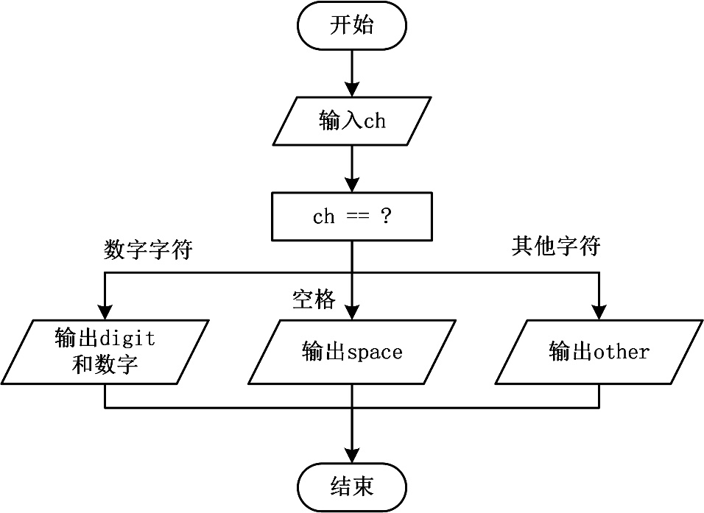
例4-7：从键盘上输入一个字符，判断并输出它是数字、空格还是其他字符？

Slide 36
Input a character: 5<回车>
digit:5
Input a character: <回车>
space
#include <stdio.h>
int main()
{
char ch;
printf("Input a character: ");
ch=getchar();
switch(ch)
{
case '0':
case '1':
case '2':
case '3':
case '4':
case '5':
case '6':
case '7':
case '8':
    case '9':
    printf("digit:%c\n",ch);
    break;
    case ' ':
    printf("space\n"); break;
    default:
    printf("other\n");
}
return 0;
}
Input a character: A<回车>
other

Slide 37
使用switch语句的注意事项
(1) switch后面表达式的值的类型必须是整型、字符型或枚举类型。每一个case常量的类型必须与表达式值的类型相同，而且每个case常量的值必须是互不相同的。
(2) default分支是可选的，当一个switch语句中没有default分支时，如果没有与switch表达式的值相同的case常量，则不执行任何语句，程序转移到switch语句的下一条语句执行。
(3) 各个case分支及default分支的出现次序可以交换，无论如何排列各个分支的次序，总是按照switch表达式的值来选择某个分支执行。
(4)一个case块内的代码执行完毕，如果没有遇到break，后面还有case块，则继续执行该case块内的代码。

Slide 38
共 37 页 第 <number> 页
表达式
语句序列1
语句序列2
··· ···
语句序列n
语句序列n+1

Slide 39
共 37 页 第 <number> 页
每个语句序列的最后一条语句后增加break语句，执行流程为：
表达式
语句序列1
语句序列2
······
语句序列n
语句序列n+1

Slide 40
4.条件运算符和条件表达式
条件运算符是C语言中唯一的一个三元运算符，使用条件运算符构成的表达式称为条件表达式，其一般形式如下：
表达式1 ? 表达式2 : 表达式3
条件表达式的计算过程是：首先计算表达式1的值；如果值为真（非0），则计算表达式2的值作为条件表达式的值；否则，计算计算表达式3的值作为条件表达式的值。

Slide 41
例4-8：使用条件运算实现从键盘输入两个整数，输出其较大的值。
#include <stdio.h>
int main()
{
int max, a, b;
printf("Input two integers: ");
scanf("%d%d", &a,&b);
max = a>b ? a : b;
printf("max=%d\n",max);
return 0;
}
Input two integers: 5 10<回车>
max=10
Input two integers: 15 10<回车>
max=15

Slide 42
例4-9 求一元二次方程ax² + bx + c = 0的所有根。
例4-10 从键盘输入代表年份和月份的两个整数，输出该月共有多少天。如果输入的月份不正确输出错误提示信息。
例4-11 编程一个加法训练的小程序，程序每次运行时，首先随机产生并显示2个小于100的正整数，然后要求用户输入它们的和，判断输入是否正确并给出提示。
提示：根据课时情况选择讲解
5.选择结构程序综合举例

Slide 43
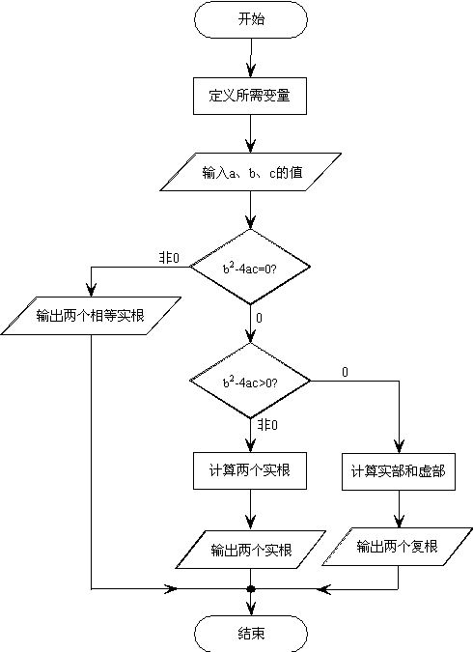
[例4-9]
共 37 页 第 <number> 页

Slide 44

[例5-7]
共 37 页 第 <number> 页
#include "math.h"
main()
{float a,b,c,disc,x1,x2,p,q;
scanf(“%f,%f,%f”, &a, &b, &c);
disc=b*b-4*a*c;
if (fabs(disc)<=1e-6) /*fabs()：求绝对值库函数*/
printf(“x1=x2=%7.2f\n”, -b/(2*a));/*输出两个相等的实根*/
else
{ if (disc>1e-6)
{x1=(-b+sqrt(disc))/(2*a); /*求出两个不相等的实根*/
x2=(-b-sqrt(disc))/(2*a);
printf(“x1=%7.2f,x2=%7.2f\n”, x1, x2);
}
else
{p=-b/(2*a); /*求出两个共轭复根*/
q=sqrt(fabs(disc))/(2*a);
printf(“x1=%7.2f + %7.2f i\n“, p, q);
printf(”x2=%7.2f - %7.2f i\n“, p, q);
}
}
}

Slide 45
课后习题
教材课后习题2、4、8

